Slide 1
Τι είναι η ανθρώπινη γεωγραφία; Μέρος Β
Γιώργος Μαυρομμάτης

Slide 2
Εισαγωγή
Στο προηγούμενο μάθημα ‘διανύσαμε’ ένα μεγάλο μέρος της διαδρομής της εξέλιξης της ανθρώπινης γεωγραφίας (από τον Ερατοσθένη στην περιφερειακή γεωγραφία)
Ταυτόχρονα μιλήσαμε για τις δύο πλευρές θέασης των ανθρώπινων και γεωγραφικών πόρων: περιβαλλοντικός ντετερμινισμός και ποσιμπιλιτισμός
Σήμερα θα διανύσουμε την υπόλοιπη διαδρομή (ποσοτική επανάσταση, μαρξιστική/ ριζοσπαστική γεωγραφία, ανθρωπιστική γεωγραφία, φεμινιστική και πολιτισμική στροφή)
Όπως είπαμε και πριν, ο όρος ανθρώπινη γεωγραφία δεν χρησιμοποιήθηκε μέχρι το 1950 -1960
Το βασικό σημείο του μαθήματος είναι να καταλάβουμε την έννοια των παραδειγμάτων και πως αλλάζει η μεθοδολογία. Την αλλαγή των μεθοδολογικών παραδειγμάτων (θετικιστικό, κριτικό, μεταθετικιστικό)

Slide 3


Μεθοδολογία και μόδα:1962 ’The Structure of Scientific Revolutions’ :

Slide 4
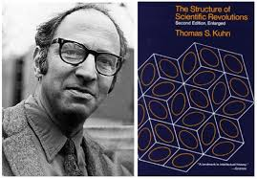
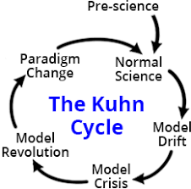
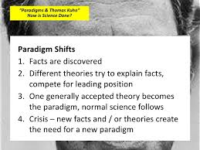
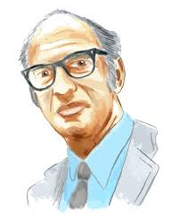

Slide 5
Η ποσοτική επανάσταση
Από το 1950 και μετά παρατηρείται μια ποσοτική/ αριθμητική επανάσταση στο πλαίσιο της ανθρώπινης γεωγραφίας στις ΗΠΑ και αργότερα τη Μεγάλη Βρετανία
Το τέλος του Β’ Παγκοσμίου Πολέμου και η ανάγκη ανοικοδόμησης. Πως θα μπορούσε να βοηθήσει η γεωγραφία; Βέλτιστη χωροθέτηση δραστηριοτήτων
Μια τάση ανακάλυψης των χωρικών «νόμων» (σε αντιστοιχία με τους φυσικούς νόμους) και μια αυστηρή μεθοδολογία που κάνει την ανθρώπινη γεωγραφία να «μοιάζει» πιο πολύ με επιστήμη
Μέσω των αριθμών η ανθρώπινη γεωγραφία θεωρείται πιο επιστημονική

Slide 6
Ποσοτική επανάσταση
Sauer (1924) The survey method in geography and its objective
Η καταγραφή δεδομένων και τα ερωτηματολόγια ως μια πιθανότητα για μια πιο στατιστική γεωγραφία
Η διεξαγωγή λεπτομερών ερευνών (χαρτογράφηση, ποσοτικοποίηση κτλ.) για την παραγωγή ποσοτικών δεδομένων
Η παράδοση αυτή ήταν μέρος και της περιφερειακής γεωγραφίας
Πάνω σε αυτή την παράδοση, στηρίχτηκε από το 1950 και μετά η ποσοτική επανάσταση, η επανάσταση των αριθμών.
Η επιστημοσύνη των αριθμών ως αντικειμενική απέναντι στην υποκειμενικότητα της προηγούμενης ανθρώπινης γεωγραφίας (σκεφτείτε τους μεθόδους του Sauer)
Μια αντικειμενική αναπαράσταση μέσω αριθμών;
Η αποστασιοποίηση του ερευνητή, ο ερευνητής ως ‘έξω’ από αυτό που εξετάζει.
Αντί για την έρευνα πεδίου, η επεξεργασία των δεδομένων
Τα παιδιά της ποσοτικής επανάστασης: χωρική ανάλυση, τηλεπισκόπηση, gis.

Slide 7

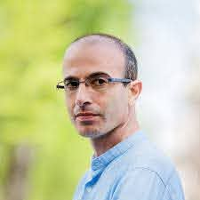
Τα δεδομένα ως η νέα θρησκεία: Χαράρι

Slide 8
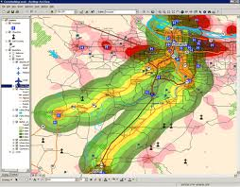
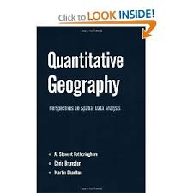
Η αλήθεια των αριθμών;

Slide 9
Μαρξιστική γεωγραφία, ριζοσπαστική γεωγραφία
Από τα τέλη του 1960 και αρχές του 1970, εμφανίζεται η ριζοσπαστική γεωγραφία ως αντίδραση στη γεωγραφία ως χωρική επιστήμη (τη γεωγραφία των μετρήσεων και των χωρικών νόμων)
Οι συγκεκριμένοι γεωγράφοι δεν ήθελαν απλώς να ‘μετρήσουν’ αλλά να αντιμετωπίσουν τα κοινωνικά προβλήματα
Πίστευαν ότι υπήρχε ένα τεράστιο πολιτικό κενό σε σχέση με το γιατί γινόταν η έρευνα: Για βέλτιστη χωροθέτηση; Αυτό είναι όλο;
Μια νέα ευαισθησία, μια νέα πολιτική και κοινωνική γεωγραφική συνείδηση
Μια μαρξιστική αντίληψη με έντονη χωρικότητα
Τα προβλήματα δεν είναι γεωγραφικά και επομένως η γεωγραφία από μόνη της δεν μπορεί να δώσει απαντήσεις
Τα κοινωνικά προβλήματα είναι οικονομικά, πολιτικά, πολιτισμικά κτλ.
Η έρευνα ως πολιτική πράξη για να αλλάξουν τα πράγματα

Slide 10
Ριζοσπαστική γεωγραφία
Ο χώρος δεν είναι αυτόνομος αλλά παράγεται ως αποτέλεσμα της δράσης και των συγκρούσεων των τάξεων και των συμφερόντων τους
Σημαντικότερες εκφραστές: Lefebvre, Harvey, Neil Smith, Soja, Massey
Έμφαση στις σχέσεις εξουσίας και εκμετάλλευσης που εμπεριέχονται στην οργάνωση του χώρου. Ο άνισος καταμερισμός της εργασίας
Διαλεκτική σχέση χώρου και κοινωνίας ή αλλιώς η κοινωνία ως χώρος
Οι κοινωνικές σχέσεις δεν είναι εκτός του χώρου αλλά οι κοινωνικές σχέσεις είναι χωρικές σχέσεις
Η οικονομική αναδιάρθρωση του χώρου, πως ο καπιταλισμός μεταβάλλεται στο χώρο, η χωρικά άνιση οικονομική ανάπτυξη κα.
Οικονομικός ντετερμινισμός;

Slide 11

Ριζοσπαστική γεωγραφία

Slide 12


Henry Lefebvre

Slide 13

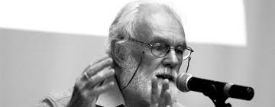
David Harvey

Slide 14

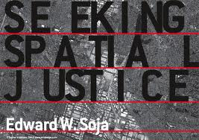
Edward Soja

Slide 15

Neil Smith

Slide 16
Ανθρωπιστική γεωγραφία;
Μεγάλες αλλαγές θα επέλθουν από αυτό που θα ονομασθεί ανθρωπιστική γεωγραφία
Πολλοί γεωγράφοι υποστήριξαν ότι η ανθρώπινη γεωγραφία ουσιαστικά δεν άκουγε τους ανθρώπους
Η ανθρώπινη γεωγραφία δεν ήταν και πολύ ανθρώπινη
Μια νέα έμφαση στους ανθρώπους
Μια νέα αντίληψη για τους ανθρώπους, η ανθρώπινη γεωγραφία θα έπρεπε να ήταν δίπλα στους ανθρώπους να τους ακούει και να τους παρατηρεί
Η εισαγωγή ανθρωπολογικών τεχνικών στην ανθρώπινη γεωγραφία: συνεντεύξεις, συμμετοχική παρατήρηση - παρατηρητική συμμετοχή
Μια ουσιαστική συνάντηση με τους ανθρώπους, από τις δομές (μαρξισμός) στους ανθρώπους (ανθρώπινη δράση)

Slide 17

David Lee: Από τις δομές στους ανθρώπους, εθνογραφία στη Philadelphia

Slide 18


Slide 19
Η νέα πολιτισμική γεωγραφία/πολιτισμική στροφή
Στο πλαίσιο της ανθρωπιστικής γεωγραφίας, δόθηκε έμφαση όχι μόνο στην υποκειμενικότητα των ανθρώπων αλλά και στην υποκειμενικότητα του ερευνητή. Το πώς ο ερευνητής επηρεάζει την έρευνα. Η έννοια της «αντανακλαστικότητας»
Φεμινιστική γεωγραφία και η δια-υποκειμενική συνάντηση του ερευνούμενου με τον ερευνητή
Η προβληματική της ερευνητικής συνάντησης και τα θέματα ισχύος
Πως επηρεάζουμε την έρευνα μας και πως διαβάζουμε τα στοιχεία;
Στην αρχή είχαμε ανθρώπινη γεωγραφία ως περιφερειακή γεωγραφία, μετά εμφανίστηκε η οικονομική, κοινωνική και αστική γεωγραφία. Τέλος, εμφανίζεται η νέα πολιτισμική γεωγραφία.
Πολλά από αυτά τα πεδία είναι πολύ κοντά μεταξύ τους

Slide 20
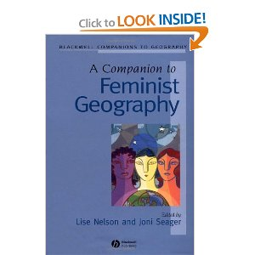
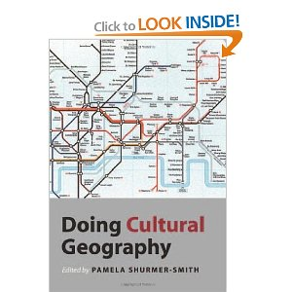
Νέα πολιτισμική/πολιτική γεωγραφία

